Slide 1

Projet Cloudification
Réalisé par : Barkaoui Chaker Encadré par : Choukair Zied
Abla Horchi Heni Maher
2020/2021

Slide 2
Table de Matière
Présentation de l’idée.
technologies utilisées.
réalisation.
reste à faire.

Slide 3


Présentation de l’idée

Slide 4

Mise en situation
des problèmes au niveau de :
-Gestion des clients
-Gestion des commandes
- Incidents inattendus
-Les charges

Slide 5
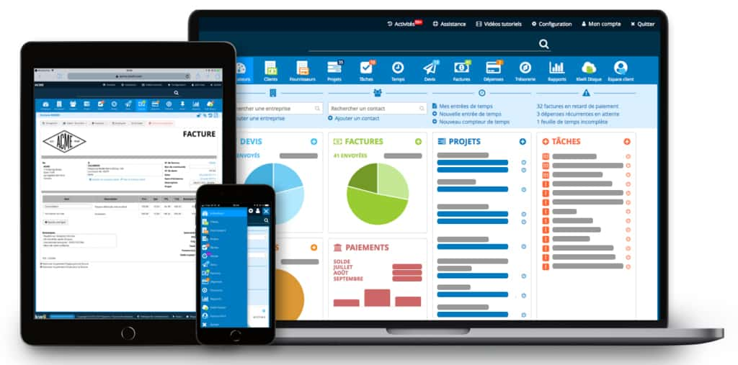
Notre idée
Application sous forme d’une application web dédié aux entreprises pour limiter et même échapper ces problématiques .

Slide 6
Technologies Utilisées

Slide 7



Front_end

Slide 8


Back_end

Slide 9

Base de données

Slide 10

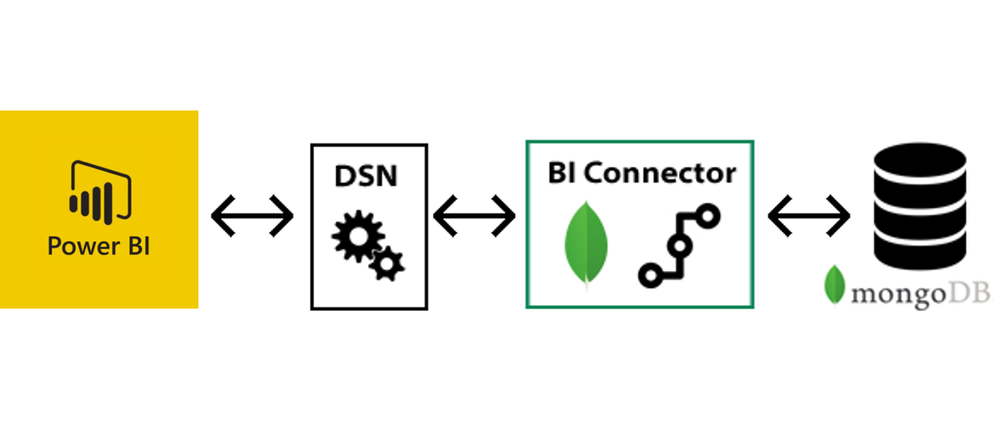
dashboard

Slide 11
Réalisation

Slide 12


Slide 13
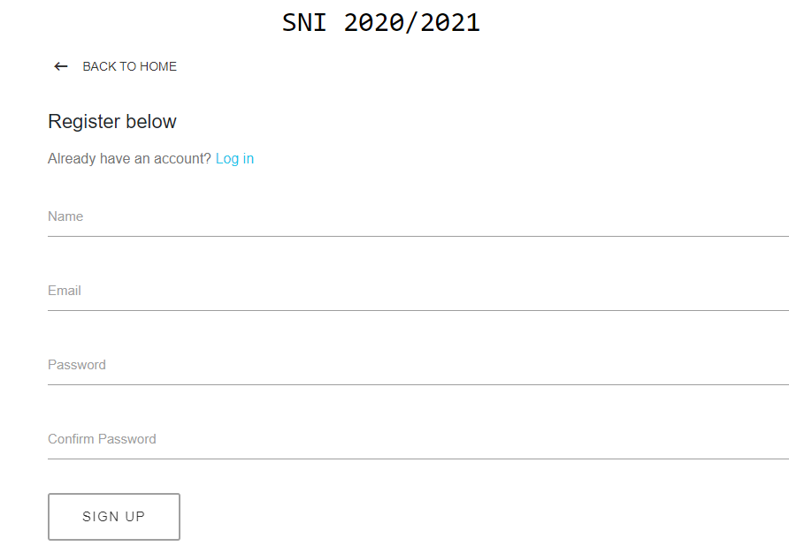

Slide 14
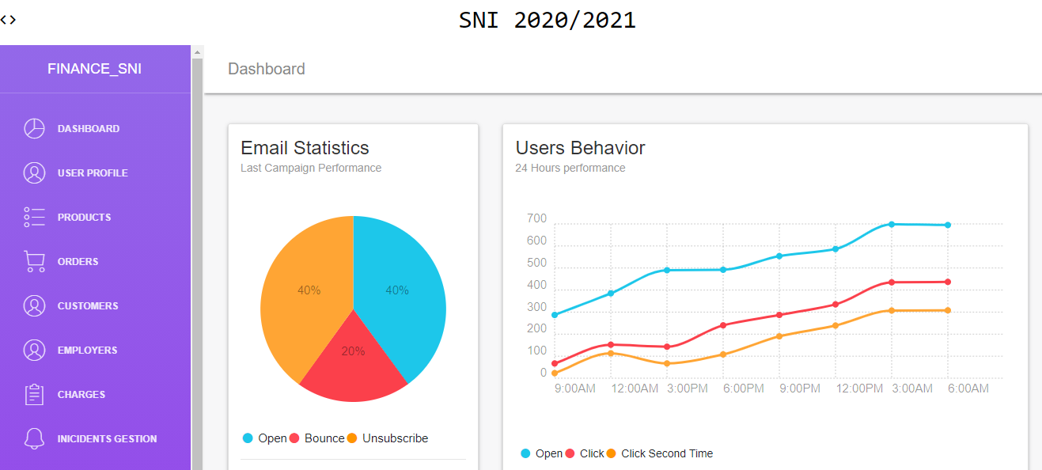

Slide 15
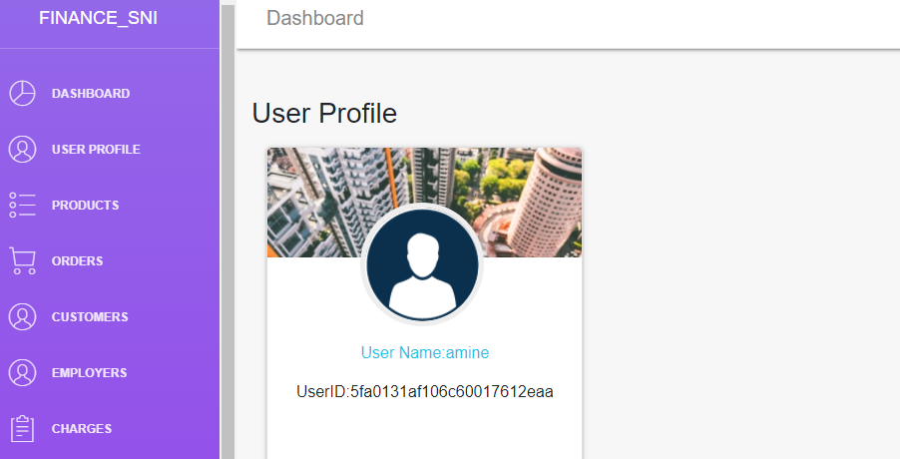

Slide 16
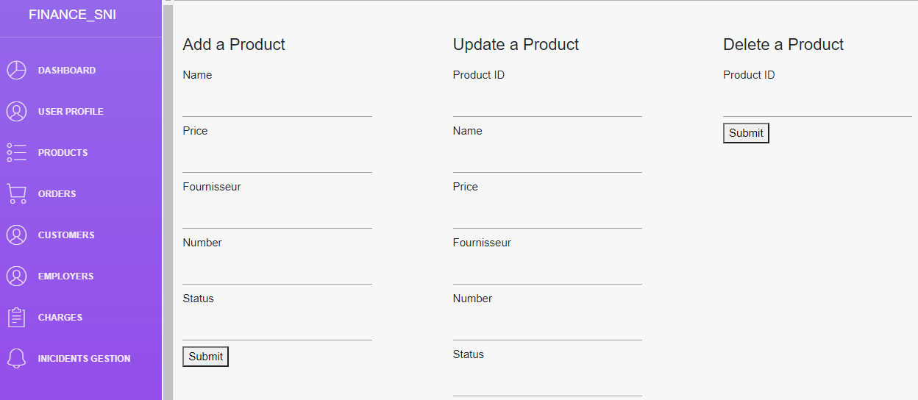

Slide 17
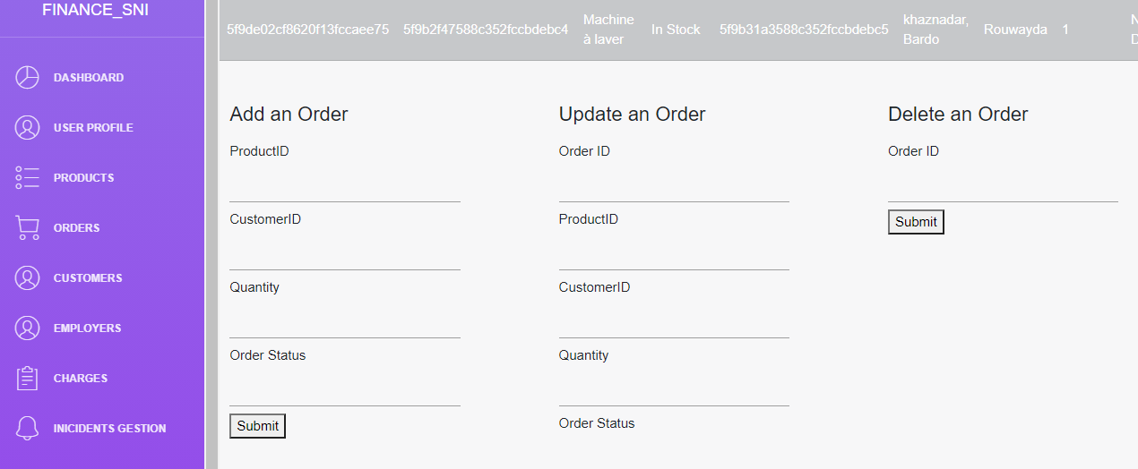

Slide 18
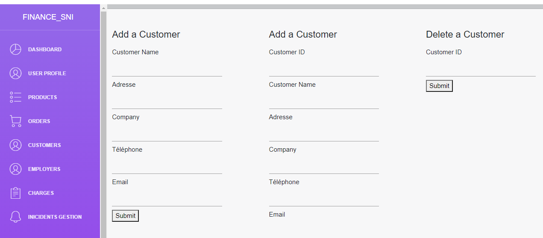

Slide 19
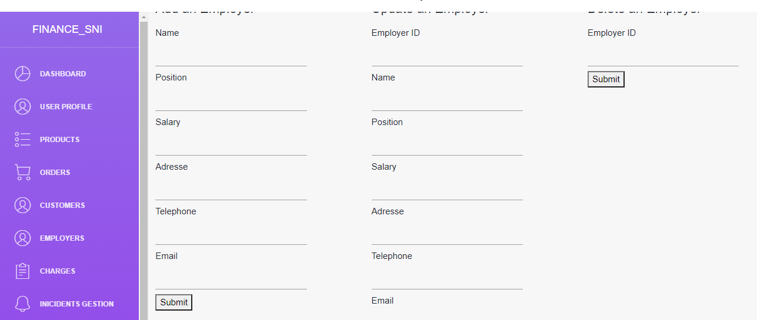

Slide 20
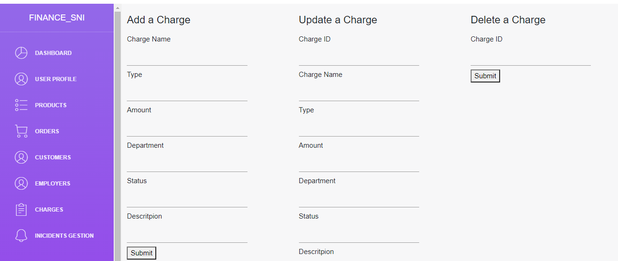

Slide 21
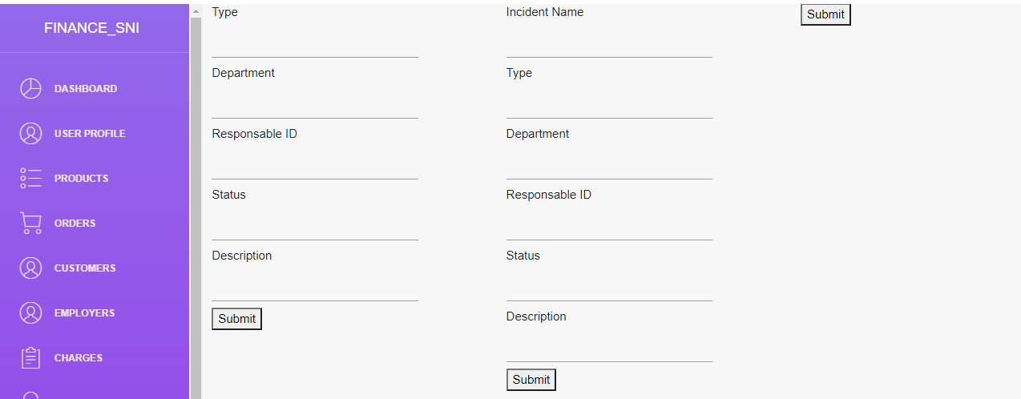

Slide 22
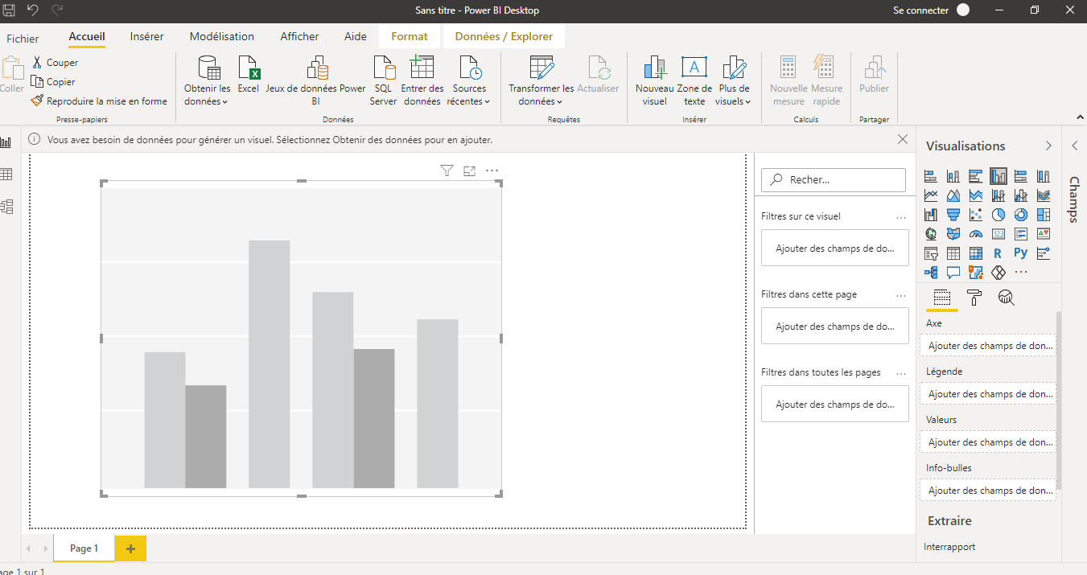

Slide 23
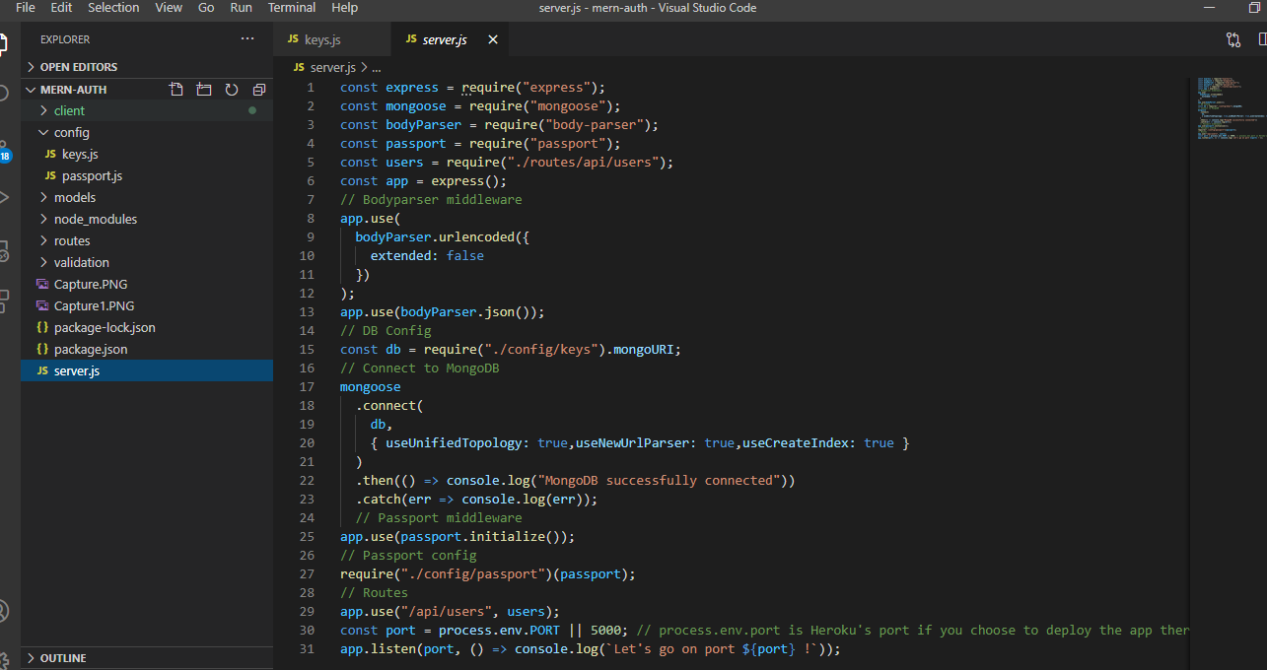

Slide 24
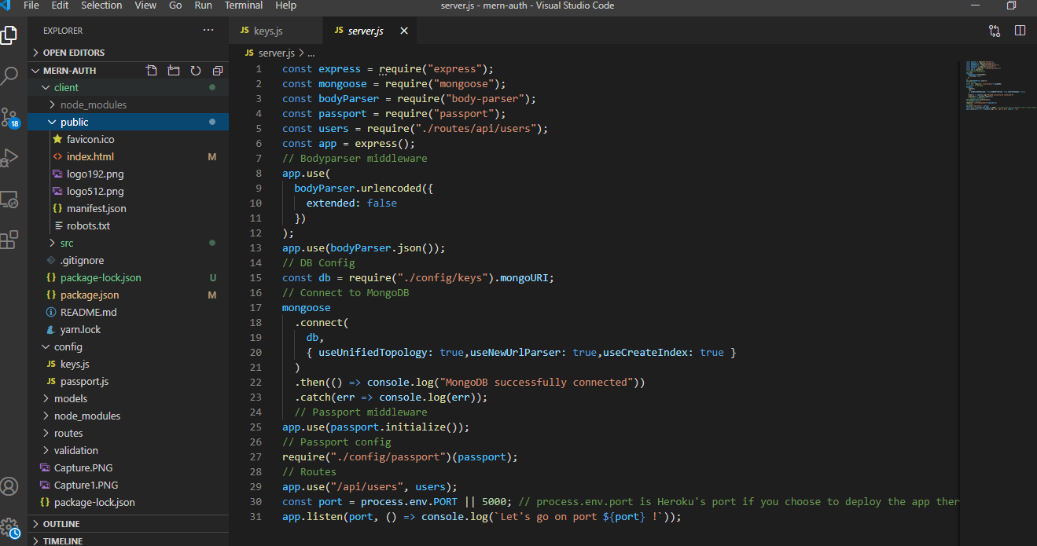

Slide 25
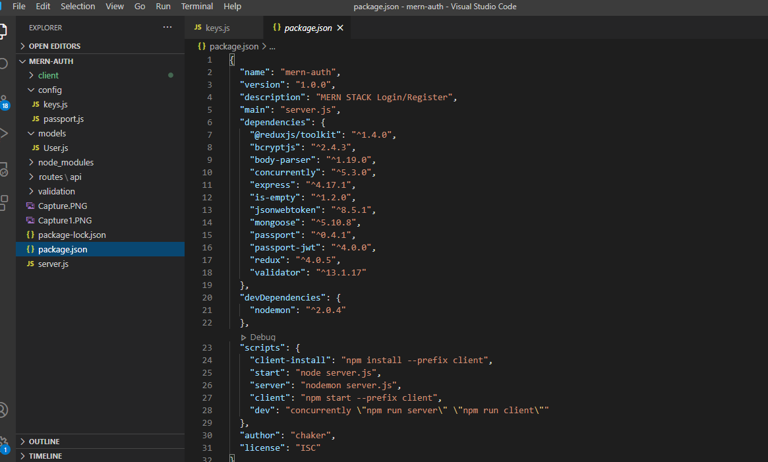

Slide 26


C’est quoi Cloud ?!!
Un Cloud est un espace virtuel disponible pour déployer les applications.
Dans sa forme la plus simple, il fournit les ressources et les capacités de la technologie de l'information de manière dynamique en tant que service.

Slide 27
Pourquoi Cloud ?!!
Hébergez une variété de charges de travail différentes, y compris des tâches back-end de style batch et des applications interactives destinées aux utilisateurs.
Permettre aux charges de travail d'être déployées et évolutives rapidement grâce au provisionnement rapide de machines virtuelles ou physiques.
Surveiller l'utilisation des ressources en temps réel pour permettre le rééquilibrage des allocations en cas de besoin

Slide 28




Technologies utilisées pour la conteneurisation

Slide 29
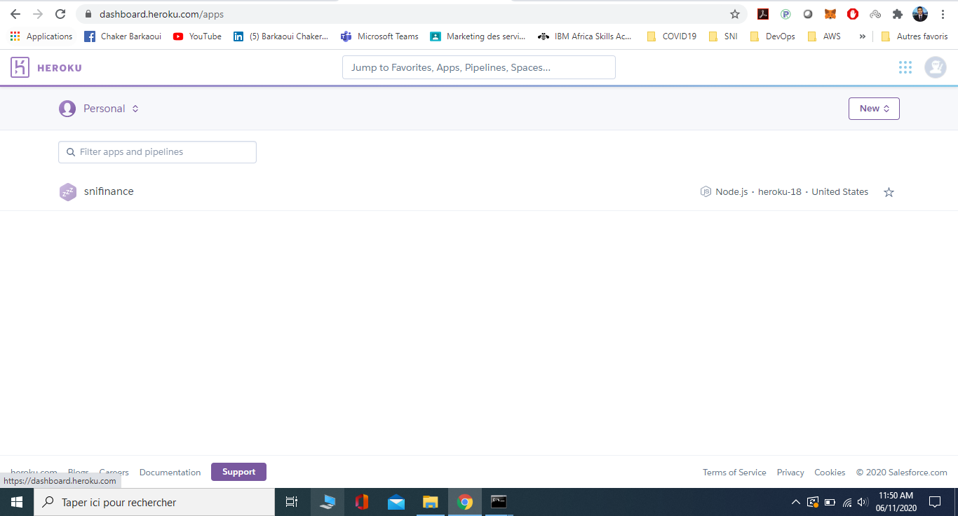
Etat de lieu

Slide 30
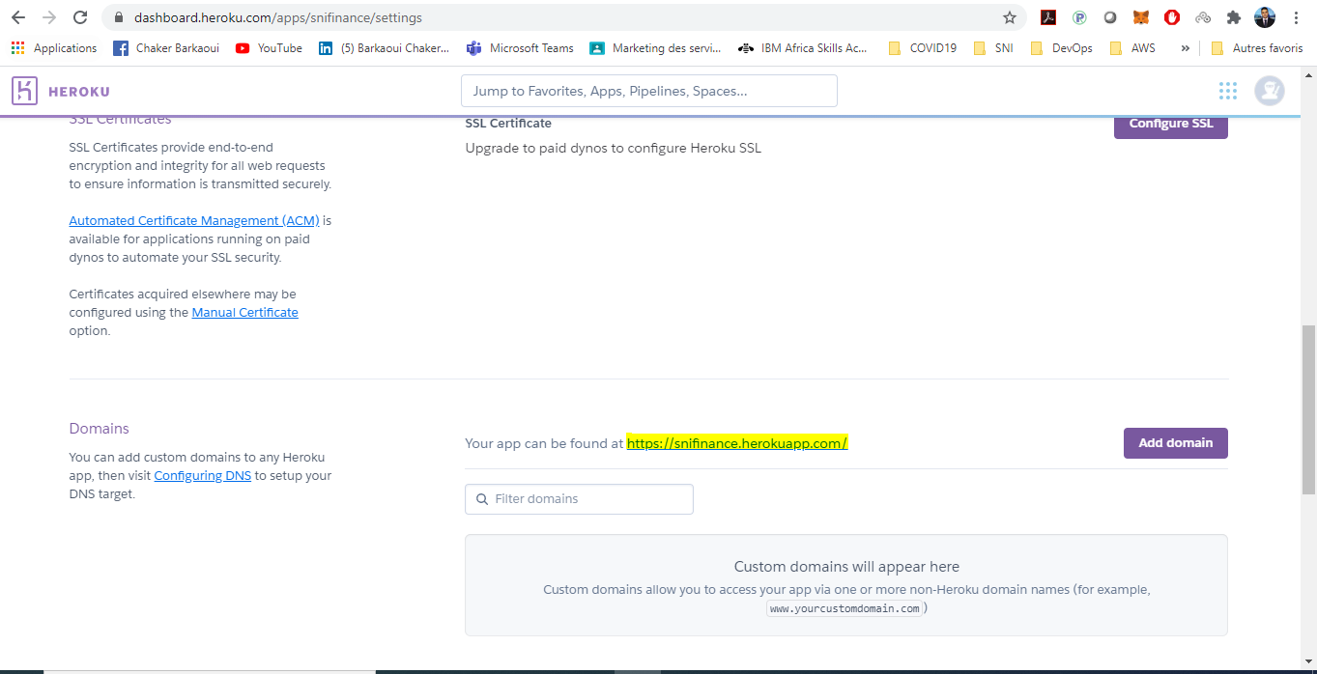
Etat de lieu

Slide 31
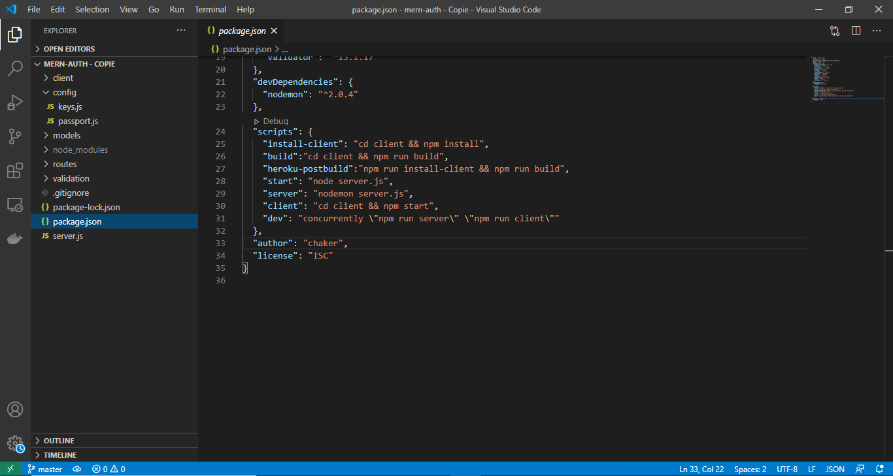
Etat de lieu

Slide 32
reste à faire

Slide 33
Setting up a MERN stack for development.
Containerizing the app using Docker.
Creating a CI/CD pipeline for the app.
Deploying the app on a Kubernetes cluster.
Serving the deployed app using Nginx.
Setting up domain names and certificates (HTTPS).
How to use storage buckets for stateful apps.
Monitoring the health of the cluster.
Setting up auto-scaling to handle high load.
Les étapes à faire

Slide 34
Merci pour votre attention

